Slide 2
9.2.3 总体集中趋势的估计

Slide 3
1.结合实例,能用样本估计总体的集中趋势参数(平均数、中位数、众数).
2.会求样本数据的平均数、中位数、众数并理解它们的意义和作用.
3.理解集中趋势参数的统计含义.
4.培养直观想象、数据分析和数学运算素养.
课标定位
素养阐释

Slide 4
自主预习·新知导学
合作探究·释疑解惑
思 想 方 法
随 堂 练 习

Slide 5
自主预习·新知导学

Slide 6
平均数、中位数、众数
1.在初中我们已经学习过平均数、中位数、众数的知识,利用已有知识,回答下列问题:

Slide 7
(1)如果5个数x₁,x₂,x₃,x₄,x₅的平均数为7,那么x₁+1,x₂+1,x₃+1, x₄+1,x₅+1这5个数的平均数是多少?
(2)一组数据12,15,24,25,31,31,31,36,36,37,39,44,49,50的中位数是多少?众数是多少?

Slide 8
2.(1)集中趋势参数的概念与特征

Slide 11
(2)总体集中趋势的估计
①平均数和中位数都描述了数据的集中趋势,它们的大小关系和数据分布的形态有关,如图.

Slide 12
②单峰频率分布直方图的平均数与中位数
③一般地,对数值型数据(如用水量、身高、收入、产量等)集中趋势的描述,可以用平均数、中位数;而对分类型数据(如校服规格、性别、产品质量等级等)集中趋势的描述,可以用众数.

Slide 13
3.(1)已知一组数据为5.3,5.2,5.1,5,3.3,4,4.5,3.2,4.5,则该组数据的众数和中位数分别为( )
A.4.5和5 B.4.5和4
C.4.5和4.5 D.4.5和4.75
(2)已知一组观察值4,3,5,6出现的次数分别为3,2,4,2,则样本的平均数约为( )
A.4.55 B.4.6 C.12.5 D.1.64

Slide 14
解析:(1)将这组数据按从小到大的顺序排列:
3.2,3.3,4,4.5,4.5,5,5.1,5.2,5.3,故众数为4.5,中位数为4.5.
答案:(1)C (2)A

Slide 15
【思考辨析】
判断下列说法是否正确,正确的在后面的括号内画“√”,错误的画“×”.
(1)若数据个数为偶数,则中位数是按从小到大顺序排列的最中间的那两个数.( × )
(2)在频率分布直方图中,最高小矩形所在区间的中点作为众数的估计值.( √ )
(3)因为样本平均数与每一个样本数据有关,所以用平均数能更好地反映数据的集中趋势.( × )
(4)在一组数据中,众数只有一个.( × )

Slide 16
合作探究·释疑解惑
探究一
探究二
探究三

Slide 17
探究一 总体集中趋势在具体数据中的估计
【例1】 高一(3)班有男同学27名、女同学21名,在一次语文测验中,男同学的平均分是82分,中位数是75分,女同学的平均分是80分,中位数是80分.
(1)求这次测验全班的平均分(精确到0.01分);
(2)估计全班成绩在80分及以下的同学至少有多少人;
(3)分析男同学的平均分与中位数相差较大的主要原因.
分析:根据平均数和中位数的定义解决.

Slide 18
解:(1)利用平均数计算公式,得这次测验全班的平均分为
(2)因为27名男同学成绩的中位数是75,
所以至少有14人得分不超过75分.
又因为21名女同学成绩的中位数是80,
所以至少有11人得分不超过80分.
所以估计全班至少有25人得分不超过80分.
(3)男同学的平均分与中位数的相差较大,说明男同学的成绩中两极分化现象严重,分数高的和低的相差较大.

Slide 19

众数、中位数、平均数的特点 众数、中位数及平均数都是描述一组数据集中趋势的量,它们各有优缺点. (1)平均数的大小与一组数据里每个数的大小均有关系,任何一个数据的变动都会引起平均数的变动,可反映更多的总体信息;但受数据中的极端值的影响较大,妨碍了对总体估计的可靠性,因此用平均数估计总体有时不可靠.

Slide 20
(2)众数、中位数不受少数几个极端值的影响,这在某些情况下是一个优点,当一组数据中个别数据较大时,可用中位数描述其集中趋势;当一组数据中有不少数据重复出现时,其众数往往更能反映问题.但它们对极端值的不敏感有时也会成为缺点.

Slide 21
【变式训练1】 某工厂人员及其周工资构成如下表所示.
(1)求工厂人员周工资的众数、中位数、平均数;
(2)平均数能客观地反映该工厂人员的周工资水平吗?为什么?

Slide 22
解:(1)由题中表格可知,众数为1 200,中位数为1 220,平均数为(2 200+1 250×6+1 220×5+1 200×10+490)÷23=1 230.
(2)虽然平均数为1 230元/周,但从题干表格中所列出的数据可见,只有经理和6名管理人员的周工资在平均数以上,其余人员的周工资都在平均数以下,故用平均数不能客观真实地反映该厂人员的周工资水平.

Slide 23
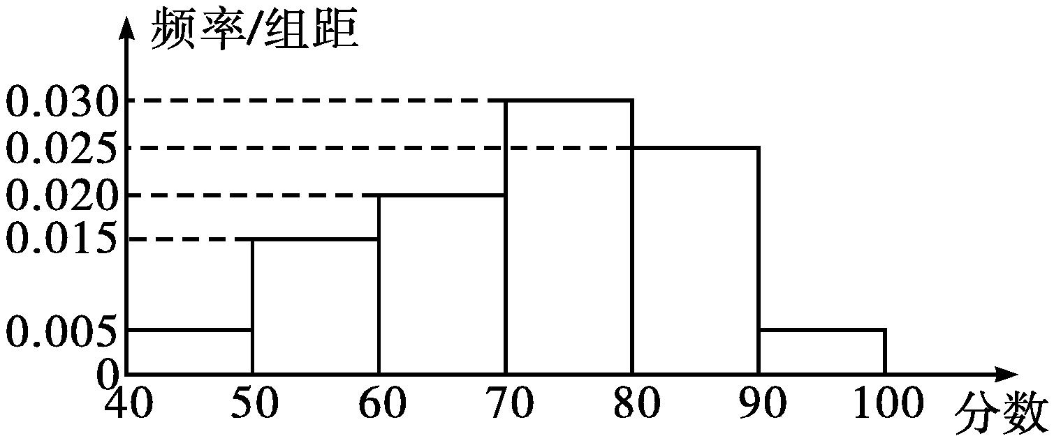
探究二 总体集中趋势在频率分布直方图中的估计
【例2】 某校从参加高二年级学业水平测试的学生中随机抽出80名学生,其数学成绩(均为整数)的频率分布直方图如图所示.
(1)估计这次测试数学成绩的众数;
(2)估计这次测试数学成绩的中位数(精确到0.1);
(3)估计这次测试数学成绩的平均分.

Slide 24
分析:利用频率分布直方图求众数、中位数、平均数,众数、中位数分别是频率分布直方图中最高的小矩形的中间值、累计频率为0.5时所对应的样本数据的值,平均数可以用每个小矩形底边中点的横坐标与小矩形的面积的乘积之和近似代替.

Slide 25
解:(1)由题图,估计这次测试数学成绩的众数为
(2)设中位数为x,由题图知,前三个矩形的面积之和为0.4,第四个矩形的面积为0.3,0.3+0.4>0.5,因此,中位数位于第四分组内,由0.1=0.03(x-70),得x≈73.3.
故估计这次测试数学成绩的中位数为73.3.
(3)由题图,估计这次测试数学成绩的平均分为

Slide 26

本例条件不变,求这80名学生中成绩在80分及以上的学生人数.
解:分数在区间[80,90)内的频率为0.025×10=0.25,频数为0.25×80=20.
分数在区间[90,100]上的频率为0.005×10=0.05,
频数为0.05×80=4.
所以这80名学生中成绩在80分及以上的学生人数为20+4=24.

Slide 27
1.众数、中位数、平均数与频率分布表、频率分布直方图的关系
(1)众数:众数一般用频率分布表中频率最高的一小组的组中值来表示,即在样本数据的频率分布直方图中,最高矩形的底边中点的横坐标.

Slide 28
(2)中位数:在频率分布表中,中位数是累计频率(样本数据小于某一数值的频率叫做该数值点的累计频率)为0.5时所对应的样本数据的值,而在样本中有50%的个体小于或等于中位数,也有50%的个体大于或等于中位数.因此,在频率分布直方图中,中位数左边和右边的直方图的面积应该相等.
(3)平均数:平均数在频率分布直方图中可以用每个小矩形底边中点的横坐标与小矩形的面积的乘积之和近似代替.平均数是频率分布直方图的“重心”.

Slide 29
2.利用直方图求众数、中位数、平均数均为近似值,往往与实际数据得出的不一致,但它们能粗略估计其众数、中位数和平均数.

Slide 30
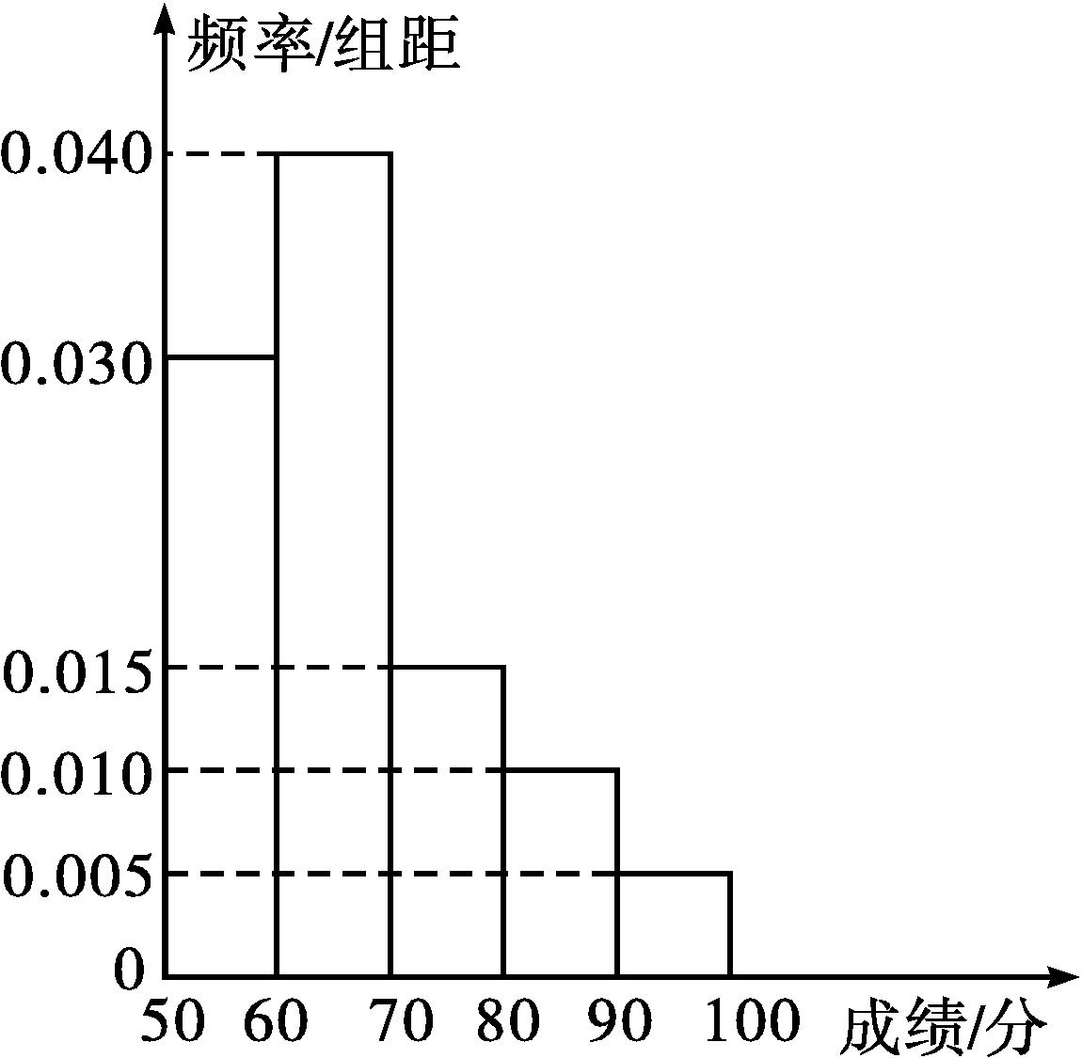
【变式训练2】 某中学举行环保知识竞赛,现将高一参赛学生的成绩整理后分成五组,绘制成频率分布直方图如图所示.
(1)估计高一参赛学生的成绩的众数、中位数;
(2)估计高一参赛学生的平均成绩.

Slide 31
解:(1)由题图可估计高一参赛学生的成绩的众数为65.
因为第一个小矩形的面积为0.3,
第二个小矩形的面积为0.4,0.3+0.4>0.5,因此中位数位于第二个小矩形对应的分组内.
设中位数为60+x,则0.3+x×0.04=0.5,解得x=5,所以估计高一参赛学生的成绩的中位数为60+5=65.
(2)由题图,估计高一参赛学生的平均成绩为55×0.3+65×0.4+75×0.15+85×0.1+95×0.05=67.

Slide 32
思 想 方 法

Slide 33
用分类讨论思想求平均数
【典例】 某班4个小组的人数分别为10,10,x,8,已知该组数据的中位数与平均数相等,求这组数据的平均数.
审题视角:x的大小未知,可根据x的取值不同分别找出中位数.

Slide 35

1.当在数据中含有未知数x,且题目与该组数据的中位数有关时,需根据x的取值分情况讨论.
2.分类讨论时要做到全面合理,不重不漏.
3.提升逻辑推理和数学运算素养.

Slide 36
【变式训练】 已知由正整数组成的一组数据1,x,y,3,其平均数和中位数都是2,则这组数据为 .(从小到大排列)
解析:因为平均数是2,所以x+y=4,又因为x,y为正整数,所以x,y的取值为1,3或2,2.
当x,y取1,3时,符合题意;当x,y取2,2时,也符合题意,所以这组数据为1,1,3,3或1,2,2,3.
答案:1,1,3,3或1,2,2,3

Slide 37
随 堂 练 习

Slide 38
1.某比赛项目的计分规则为:当评委亮分后,其成绩先去掉一个最高分,去掉一个最低分,再计算剩下分数的平均数,这是因为( )
A.减少计算量 B.避免故障
C.剔除异常值 D.活跃赛场气氛
解析:因为在比赛的评分中使用的是平均分,所以计分过程中采用“去掉一个最高分,去掉一个最低分”的方法,防止个别评委的人为因素给出过高或过低的分数对选手的得分造成较大的影响,从而降低误差,尽量公平.
答案:C

Slide 39
2.已知一组数据为20,30,40,50,50,60,70,80.其中平均数、中位数和众数的大小关系是( )
A.平均数>中位数>众数 B.平均数<中位数<众数
C.中位数<众数<平均数 D.众数=中位数=平均数
答案:D

Slide 40
3.某同学使用计算器求30个数据的平均数时,错将其中一个数据105输入为15,则由此求出的平均数减去实际平均数等于
( )
A.3.5 B.-3 C.3 D.-0.5
答案:B

Slide 41
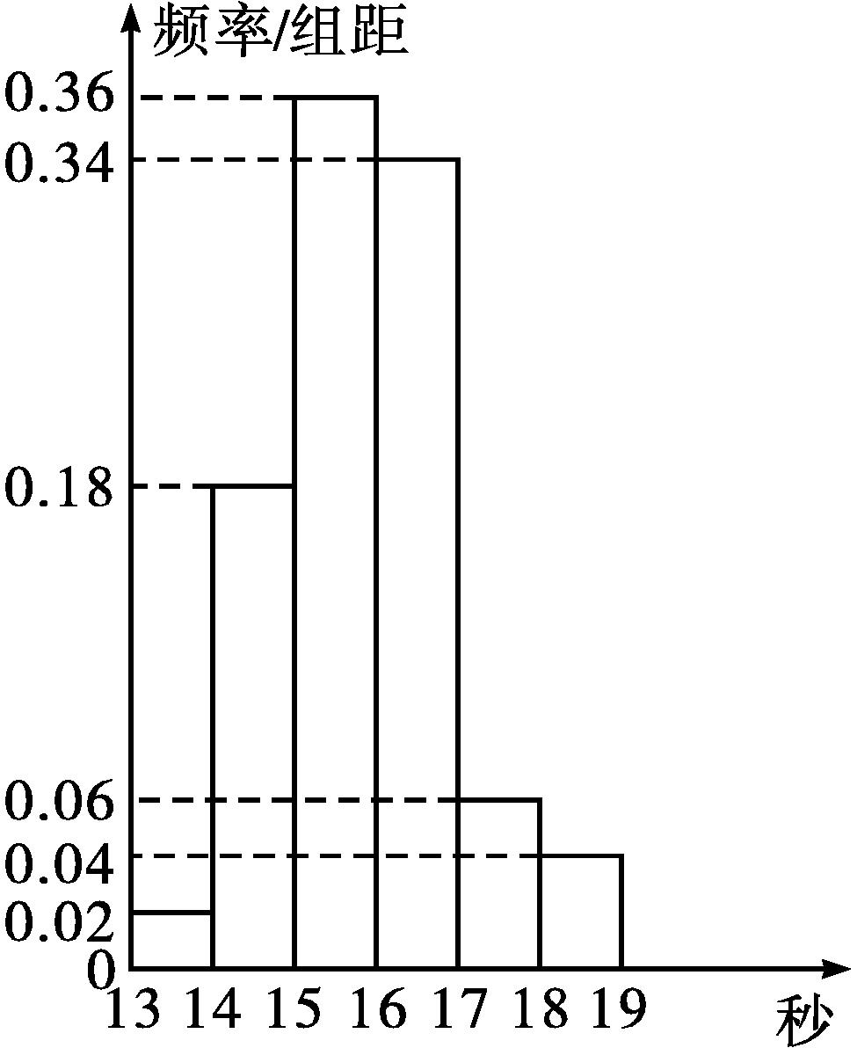
4.若已知某组数据的频率分布直方图如图所示,则估计该组数据的众数为 ,中位数为 (写成分数形式).

Slide 42
解析:由直方图可估计这组数据的众数为15.5.因为数据在区间[13,14)内的频率为0.02,在区间[14,15)内的频率为0.18,在区间[15,16)内的频率为0.36,0.02+0.18<0.5,0.02+0.18+0.36>0.5,所以中位数落在区间[15,16)内,设中位数为x,则0.02+0.18+(x-15)×0.36=0.5,解得

Slide 43
5.某水厂为了了解某小区居民的用水情况,随机抽查了该小区10户家庭某月的用水量,结果如下:
(1)计算这10户家庭该月的平均用水量;
(2)如果该小区有500户家庭,根据上面的计算结果,估计该小区居民每月共用水多少立方米?

